Slide 1
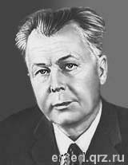
Александр
Трифонович
Твардовский
1910 – 1971
Поэма ЗА ДАЛЬЮ – ДАЛЬ

Slide 2
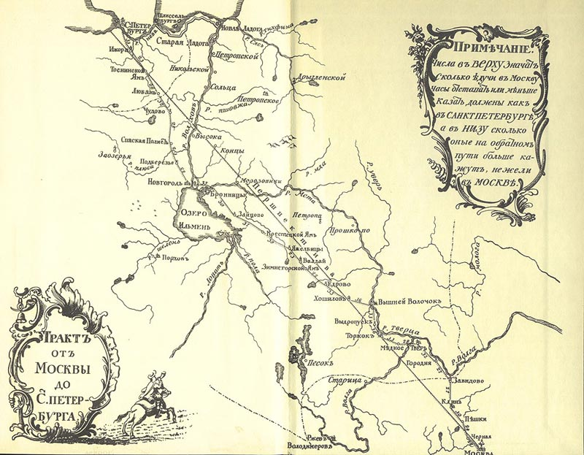
Судьба страны
в поэме А.Т. Твардовского
«За далью – даль»
Если уж писать
о своем путешествии, то писать так, как в свое время писал «Путешествие» Радищев.
А. Твардовский.

Slide 3
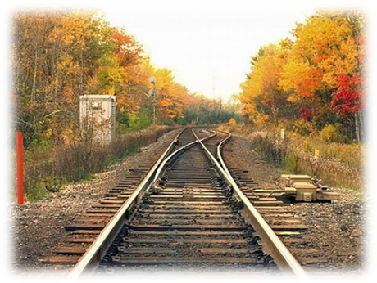
Функцию сюжета, стержневого композиционного начала берет на себя дорога, она ведет, объединяет воедино лирическое повествование.

Slide 4
Лирический герой говорит о своем предназначении, о жизни, посвященной великой цели.
Поэт должен «жить и быть с народом».
Автобиографичность, характер самого поэта, его отношение к жизни и поэзии, а поэзия у него неотделима от жизни.
Подводится своеобразный итог
жизни.

Slide 5
Жанровая характеристика поэмы. Особенности жанра.
Сам поэт называл первоначально поэму «из путевого дневника», затем применил термин «книга», но с большей определенностью выражение «мой дневник дорожный».
2. Особенности композиции и сюжета поэмы.
Функцию сюжета, композиционного начала берет на себя дорога, она ведет, объединяет воедино лирическое повествование.

Slide 6
Пейзажи, дали поэта.
Задание: Проанализировать главу «Огни Сибири». Какие образы рисует автор? Какие художественные средства использует А.Т. Твардовский в описании пейзажа? Найти примеры использования художественных средств и объяснить их роль?
«Народ в лицах».
Задание: Проанализировать главу «Огни Сибири». Как изображается народ в поэме? Какие черты русского народа выделяет автор? Применимо ли понятие «народности в литературе» к поэме «За далью – даль»?

